Slide 1
OA-DA; POLITICA MACROECONOMICA Y REGLA DE TAYLOR (Sesión 8 Parte 3)
FACULTAD DE CIENCIAS EMPRESARIALES Y ECONÓMICAS
CARRERA DE ECONOMÍA
TEORIA Y POLITICA MONETARIA
Metodología IATC

Slide 2
FACULTAD DE CIENCIAS EMPRESARIALES Y ECONÓMICAS
CARRERA DE ECONOMÍA
IMPACTO

Slide 3
Logro de aprendizaje:
Comprender el funcionamiento del modelo de la oferta agregada y la regla de política monetaria

Slide 4
CONTENIDO DETALLADO
El modelo básico
La demanda agregada
Regla de Taylor
Regla óptima
Aplicaciones del modelo

Slide 5


Slide 6
Fuente:
De Gregorio Macroeconomía (7a ed.):
Capitulo 22: OA-DA y política macroeconómica

Slide 7
FACULTAD DE CIENCIAS EMPRESARIALES Y ECONÓMICAS
CARRERA DE ECONOMÍA
ADQUISICIÓN

Slide 8
El modelo básico
En el modelo ISLM se debe considerar ahora que el BC no fija la M^{s} aleatoriamente.
La política monetaria se guía por una regla, es decir, de acuerdo con algún objetivo.
La política monetaria se va cambiando de acuerdo con un objetivo de estabilización ya sea con respecto a una meta de inflación, de brecha producto o ambos.

Slide 9
El modelo básico
El objetivo es presentar un modelo de equilibrio macro que interactúa la OA y la Regla de Política Monetaria (RPM), que luego se presentará en su relación con la DA.
Todo ello para analizar los diferentes shocks en la economía y los efectos de la política macro.
El análisis destaca la política monetaria y no la política fiscal, porque la política monetaria no tiene ‘rezago de implementación’.

Slide 10
El modelo básico
Regla de Política Monetaria (RPM).
Es un conjunto de herramientas utilizados por los bancos centrales para alcanzar sus objetivos de política económica.
Estas reglas definen cómo se ajusta la tasa de interés y otros instrumentos monetarios para influir en la economía y mantener la estabilidad financiera y económica.

Slide 11
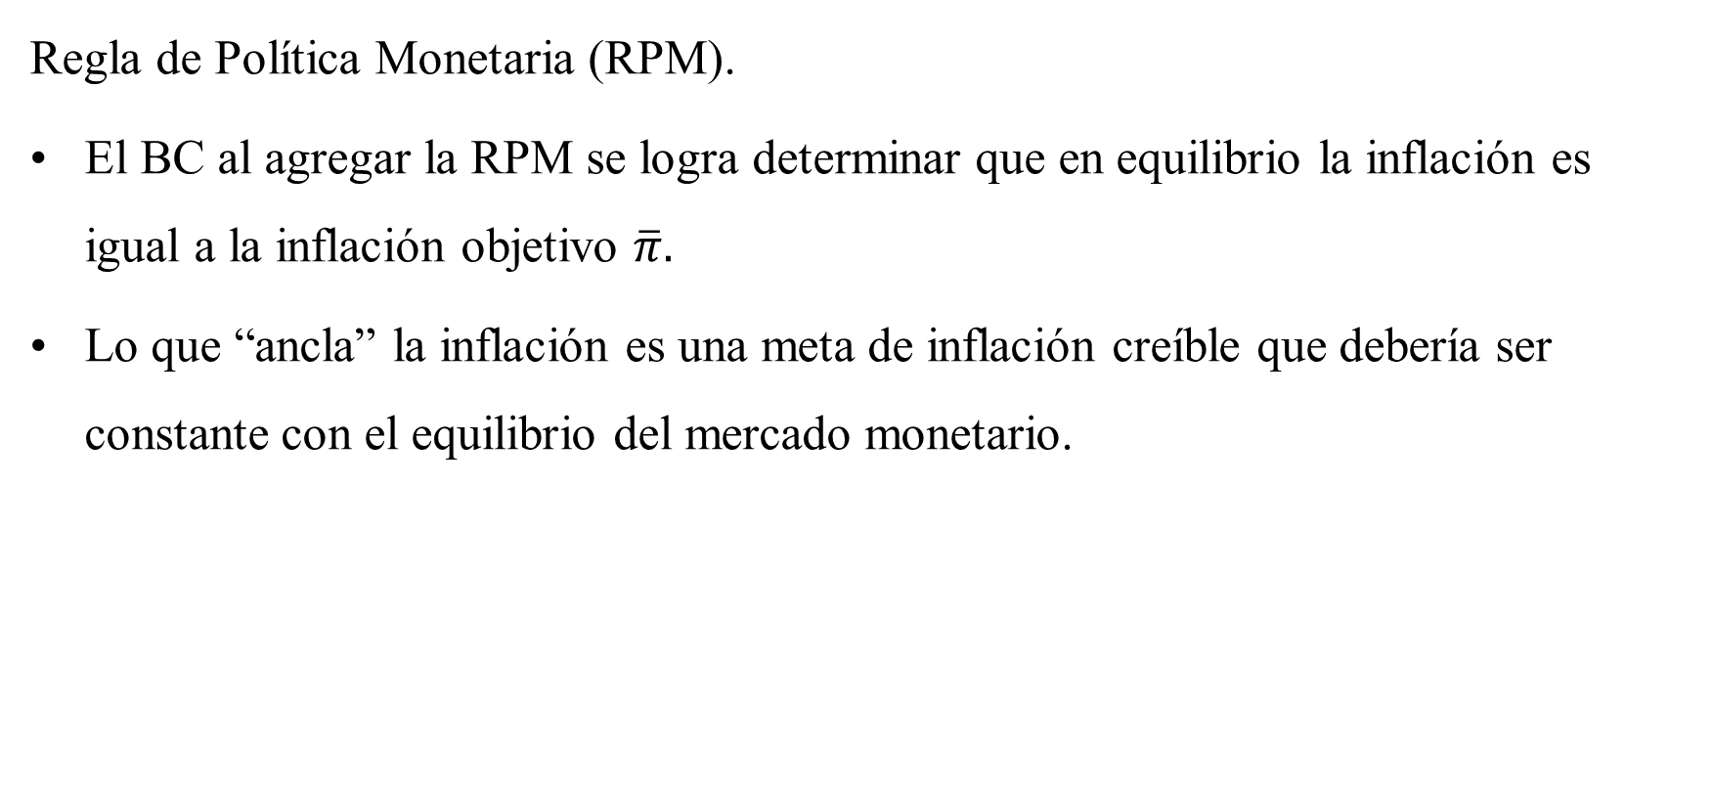
El modelo básico
Regla de Política Monetaria (RPM).
El BC al agregar la RPM se logra determinar que en equilibrio la inflación es igual a la inflación objetivo $\overline{π}.$
Lo que “ancla” la inflación es una meta de inflación creíble que debería ser constante con el equilibrio del mercado monetario.

Slide 12
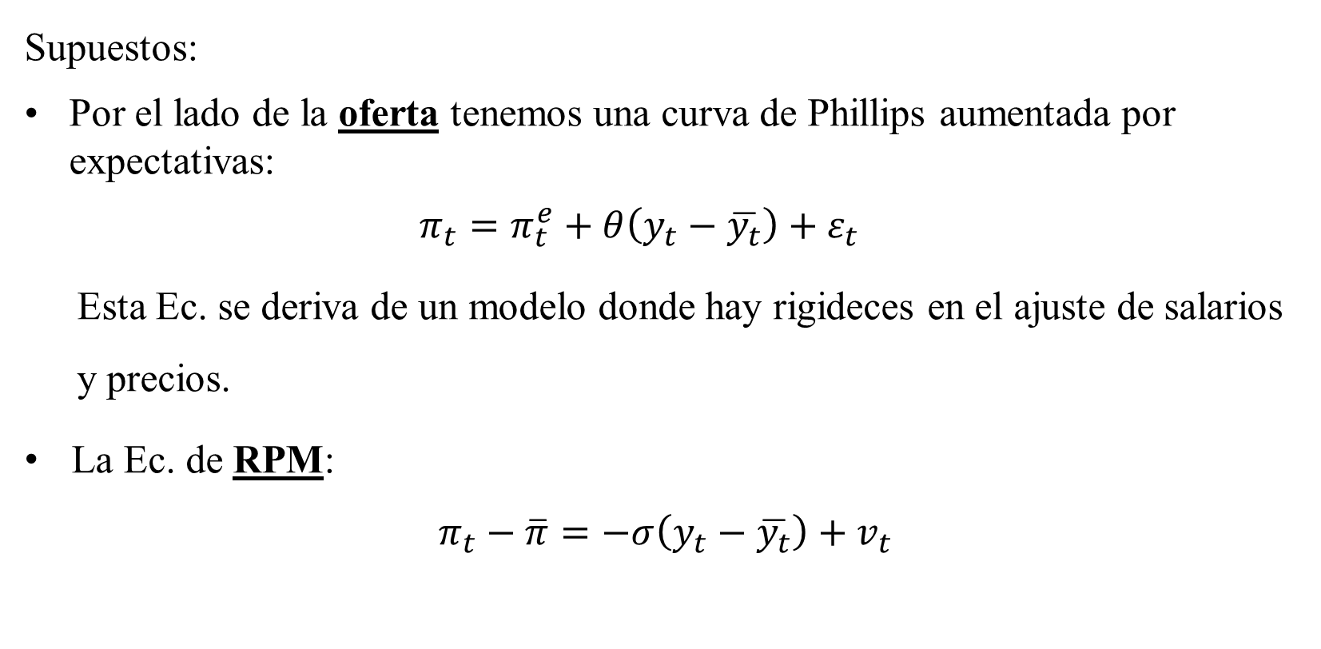
El modelo básico
Supuestos:
Por el lado de la oferta tenemos una curva de Phillips aumentada por expectativas:
$$π_{t}=π_{t}^{e}+θ\left(y_{t}−\overline{y_{t}}\right)+ε_{t}$$
Esta Ec. se deriva de un modelo donde hay rigideces en el ajuste de salarios y precios.
La Ec. de RPM:
$$π_{t}−\overline{π}=−σ\left(y_{t}−\overline{y_{t}}\right)+v_{t}$$

Slide 13
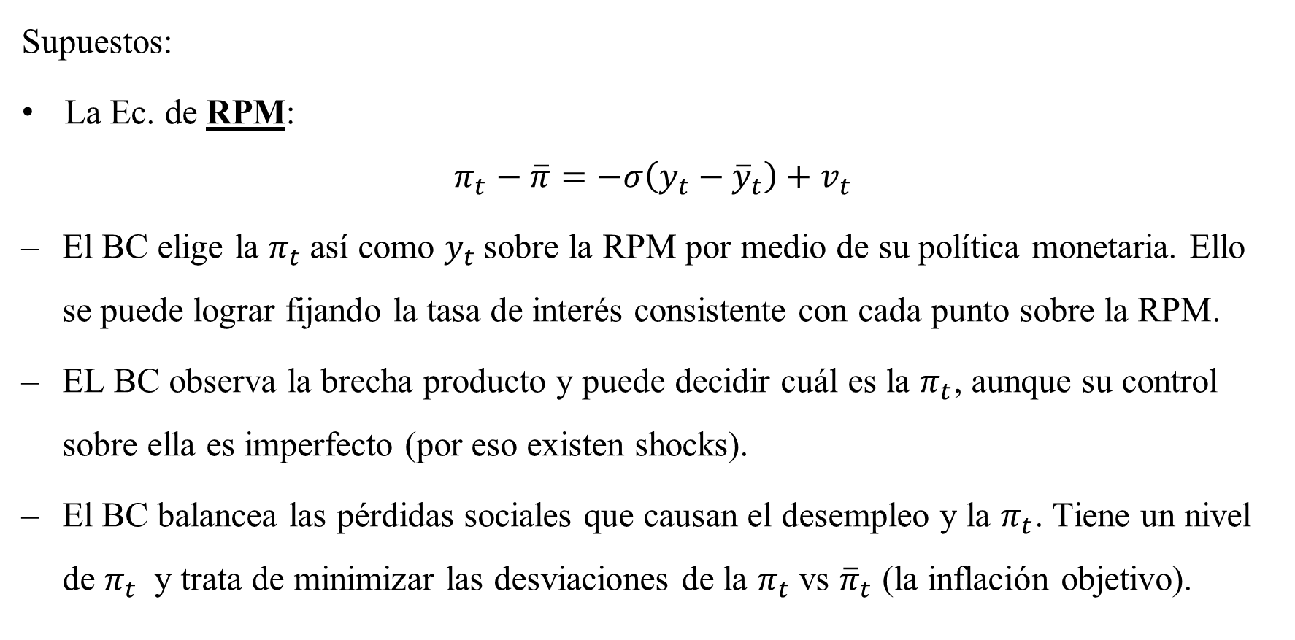
El modelo básico
Supuestos:
La Ec. de RPM:
$$π_{t}−\overline{π}=−σ\left(y_{t}−{\overline{y}}_{t}\right)+v_{t}$$
El BC elige la $π_{t}$así como $y_{t}$sobre la RPM por medio de su política monetaria. Ello se puede lograr fijando la tasa de interés consistente con cada punto sobre la RPM.
EL BC observa la brecha producto y puede decidir cuál es la $π_{t}$, aunque su control sobre ella es imperfecto (por eso existen shocks).
El BC balancea las pérdidas sociales que causan el desempleo y la $π_{t}$. Tiene un nivel de $π_{t}$ y trata de minimizar las desviaciones de la $π_{t}$vs ${\overline{π}}_{t}$ (la inflación objetivo).

Slide 14

El modelo básico
Supuestos:
En la RPM:
$$π_{t}−\overline{π}=−σ\left(y_{t}−{\overline{y}}_{t}\right)+v_{t}$$
Mientras menor sea $σ$ → mayor es la aversión por la inflación.
Si $σ=0$→ el BC elige siempre la inflación igual a la $\overline{π}$ (inflación meta), independientemente de la actividad económica $y_{t}$.

Slide 15
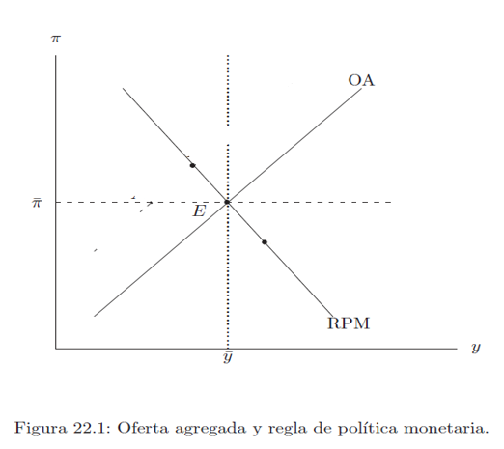
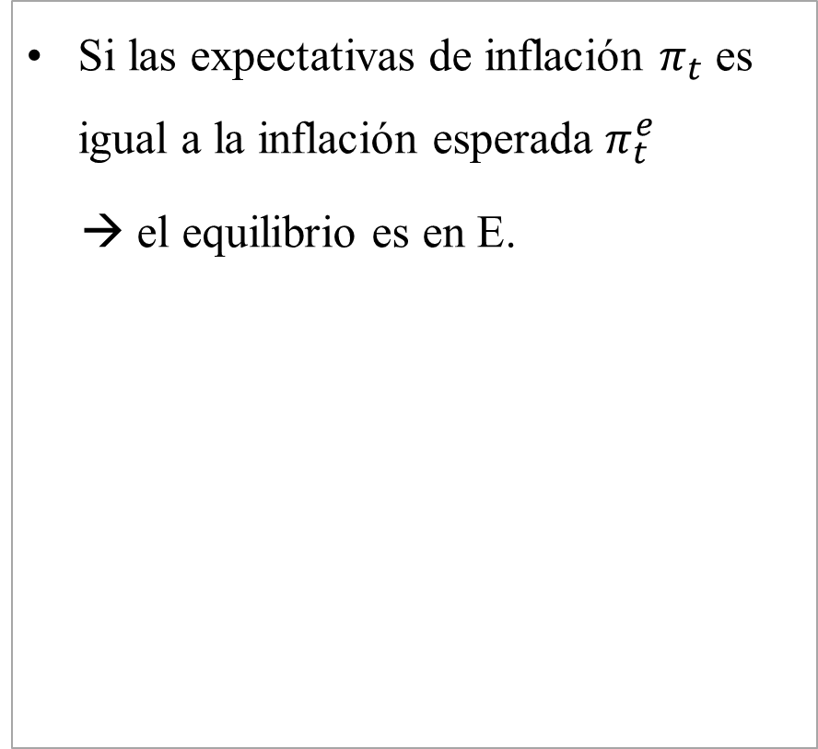
El modelo básico
Si las expectativas de inflación $π_{t}$ es igual a la inflación esperada $π_{t}^{e}$
→ el equilibrio es en E.

Slide 16
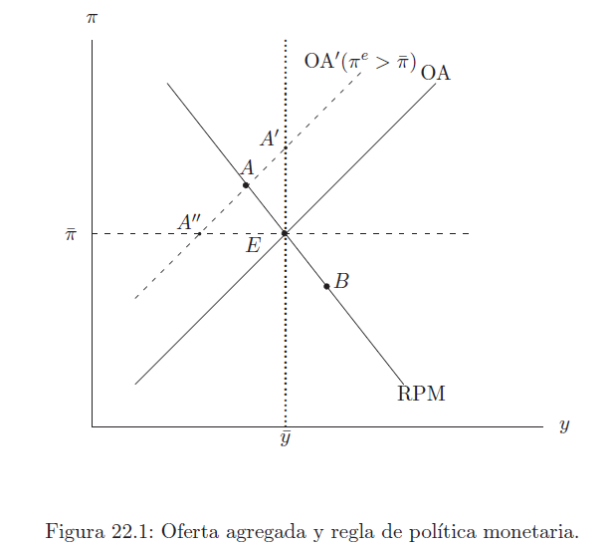
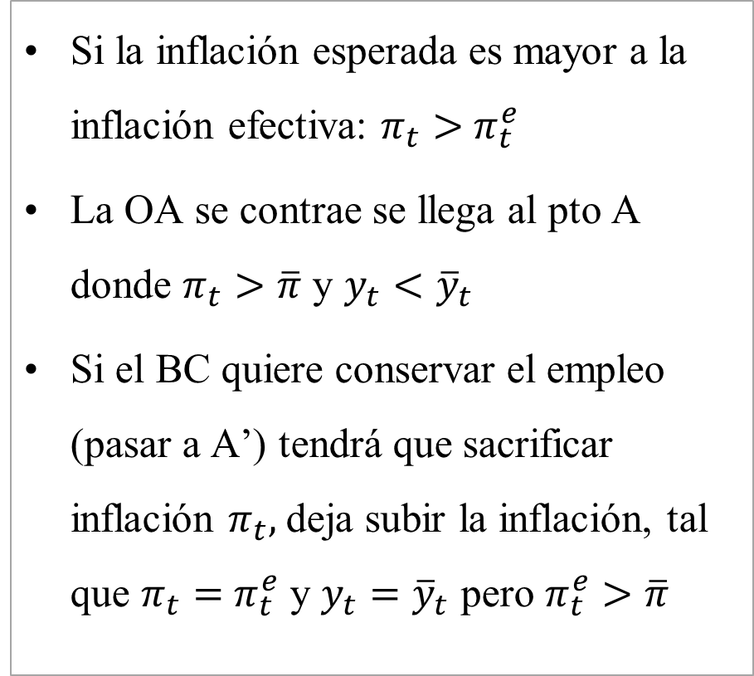
El modelo básico
Si la inflación esperada es mayor a la inflación efectiva: $π_{t}>$ $π_{t}^{e}$
La OA se contrae se llega al pto A donde $π_{t}>\overline{π}$ y $y_{t}<{\overline{y}}_{t}$
Si el BC quiere conservar el empleo (pasar a A’) tendrá que sacrificar inflación $π_{t},$deja subir la inflación, tal que $π_{t}=$ $π_{t}^{e}$ y $y_{t}={\overline{y}}_{t}$ pero $π_{t}^{e}>$ $\overline{π}$

Slide 17
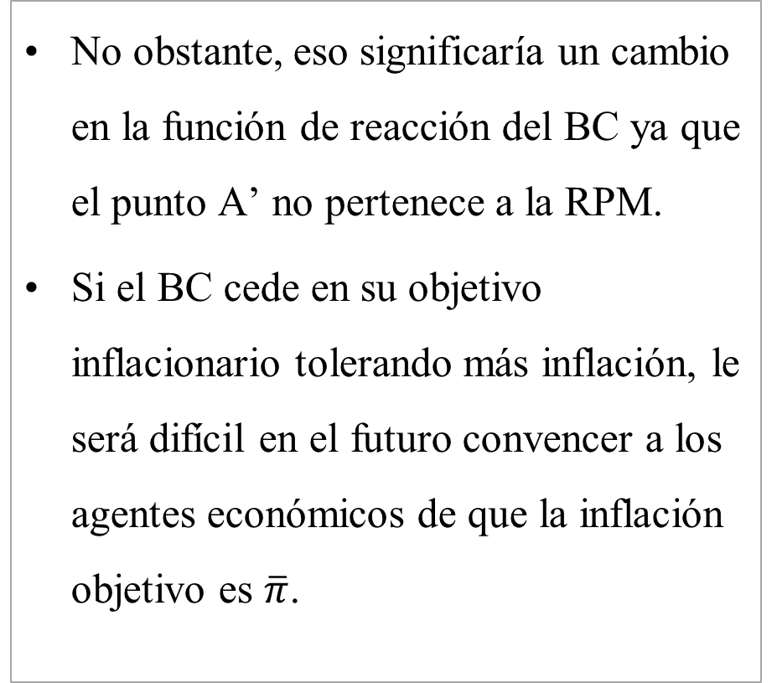
El modelo básico
No obstante, eso significaría un cambio en la función de reacción del BC ya que el punto A’ no pertenece a la RPM.
Si el BC cede en su objetivo inflacionario tolerando más inflación, le será difícil en el futuro convencer a los agentes económicos de que la inflación objetivo es $\overline{π}$.

Slide 18
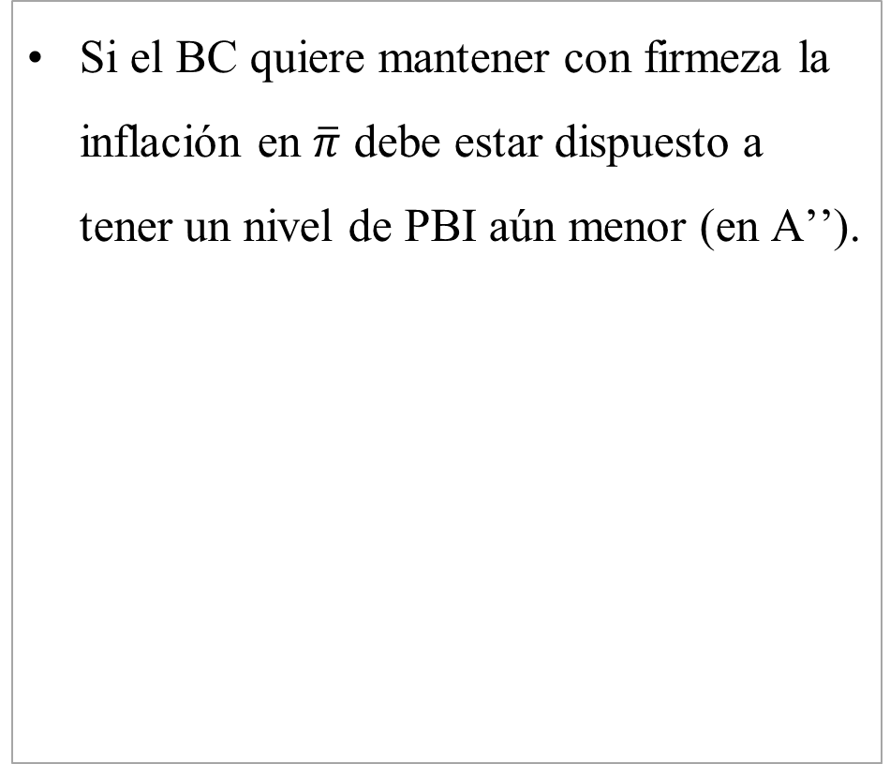
El modelo básico
Si el BC quiere mantener con firmeza la inflación en $\overline{π}$ debe estar dispuesto a tener un nivel de PBI aún menor (en A’’).

Slide 19

La demanda agregada
Supuesto:
La autoridad económica, fiscal o monetaria, implementa su política a través de afectar la demanda agregada.
$$y_{t}−\overline{y_{t}}=A−φ\left(i−π^{e}\right)+μ$$
Tal que:
r=$i−π^{e}$ $\frac{dI}{dr}=φ<0$ $ε=μ=0$

Slide 20
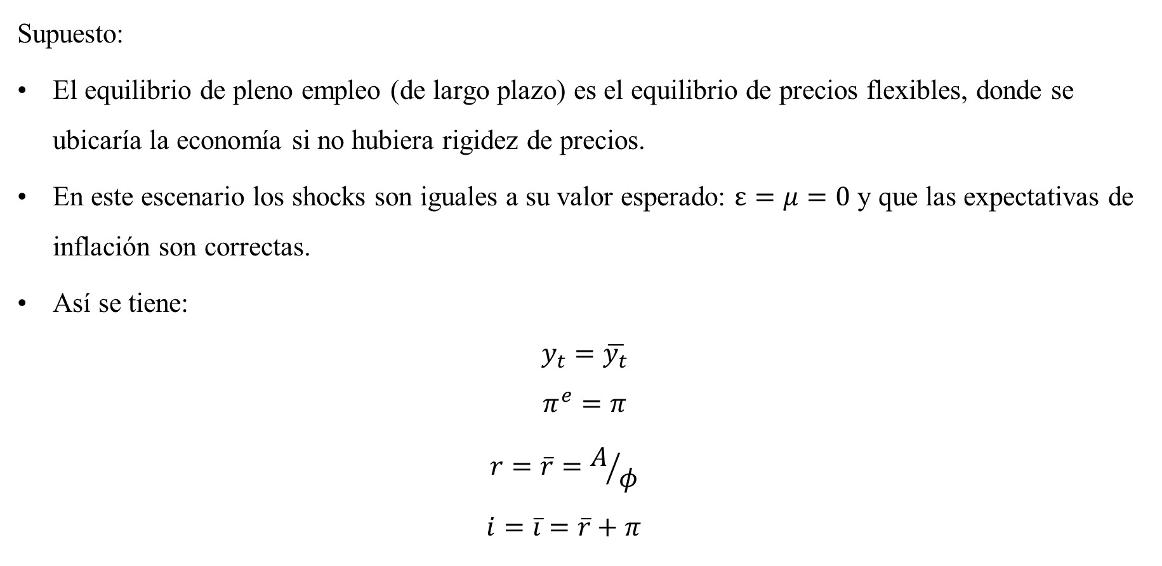
La demanda agregada
Supuesto:
El equilibrio de pleno empleo (de largo plazo) es el equilibrio de precios flexibles, donde se ubicaría la economía si no hubiera rigidez de precios.
En este escenario los shocks son iguales a su valor esperado: $ε=μ=0$ y que las expectativas de inflación son correctas.
Así se tiene:
$$y_{t}=\overline{y_{t}}$$
$$π^{e}=π$$
$$r=\overline{r}=A/φ$$
$$i=\overline{i}=\overline{r}+π$$

Slide 21
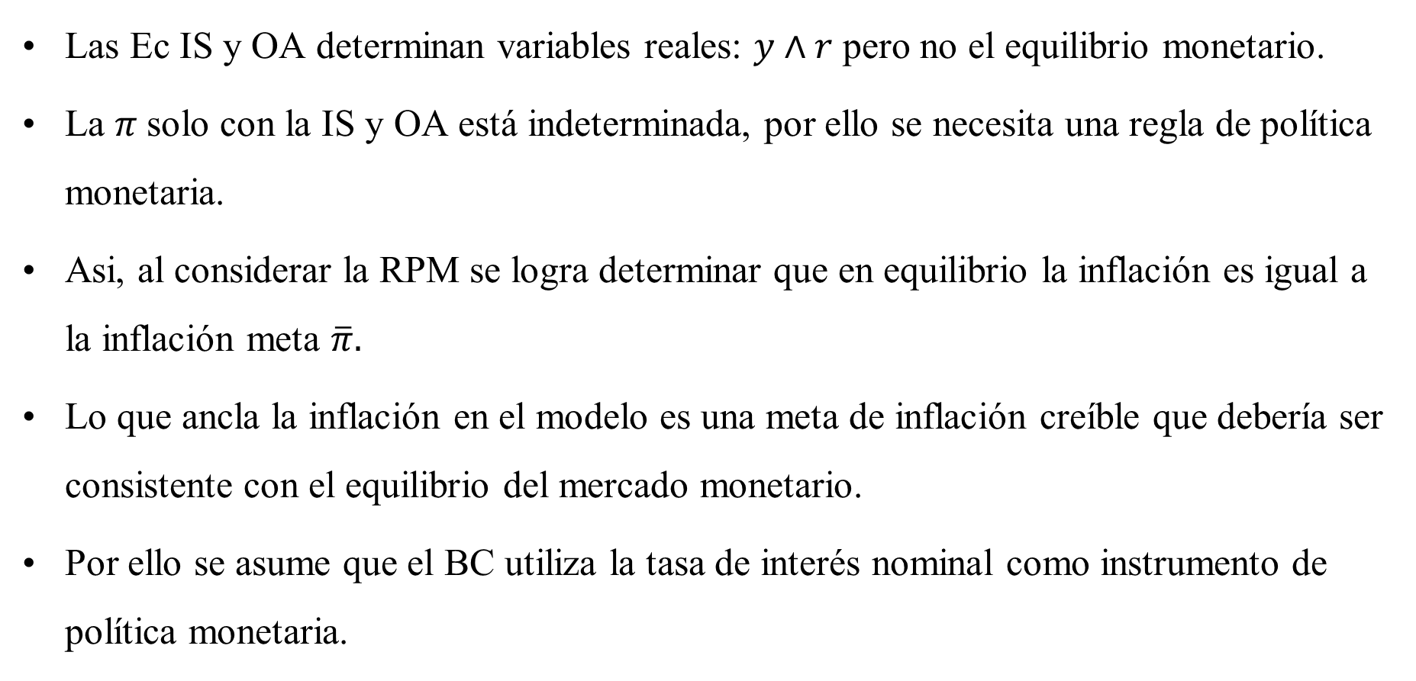
La demanda agregada
Las Ec IS y OA determinan variables reales: $y∧r$ pero no el equilibrio monetario.
La $π$solo con la IS y OA está indeterminada, por ello se necesita una regla de política monetaria.
Asi, al considerar la RPM se logra determinar que en equilibrio la inflación es igual a la inflación meta $\overline{π}.$
Lo que ancla la inflación en el modelo es una meta de inflación creíble que debería ser consistente con el equilibrio del mercado monetario.
Por ello se asume que el BC utiliza la tasa de interés nominal como instrumento de política monetaria.

Slide 22
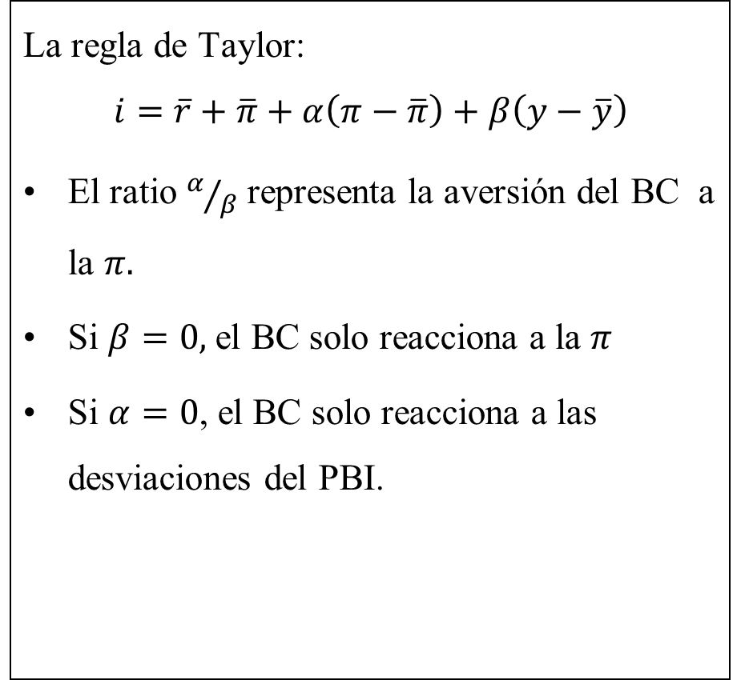
Regla de Taylor
Supuestos:
Una primera forma de racionalizar la regla de política monetaria es usar una regla de Taylor.
Taylor propuso una ecuación para describir la conducta de los BCs
Taylor señaló que los BC siguen una regla en la cual ajustan la tasa de interés de política monetaria a cambios en la inflación y en la brecha producto.
La regla de Taylor:
$$i=\overline{r}+\overline{π}+α\left(π−\overline{π}\right)+β\left(y−\overline{y}\right)$$
El ratio $α/β$ representa la aversión del BC a la $π.$
Si $β=0,$ el BC solo reacciona a la $π$
Si $α=0$, el BC solo reacciona a las desviaciones del PBI.

Slide 23
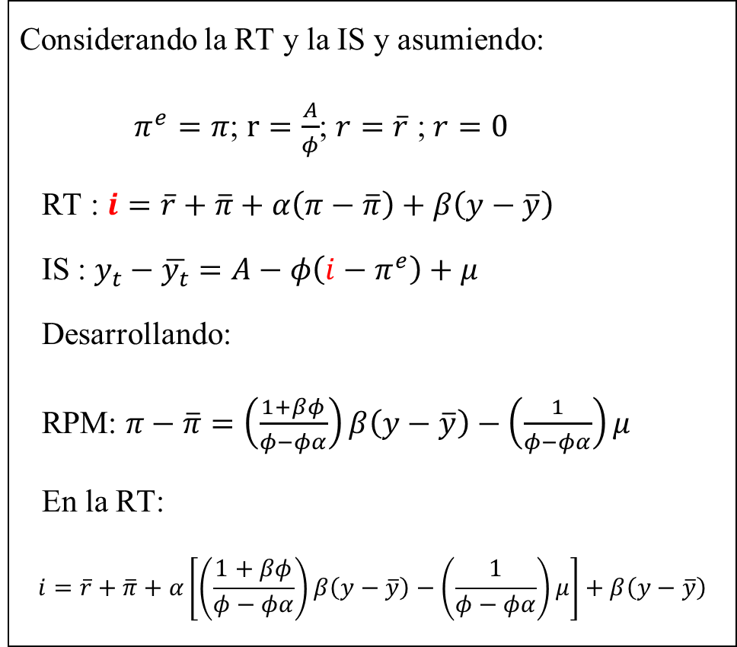
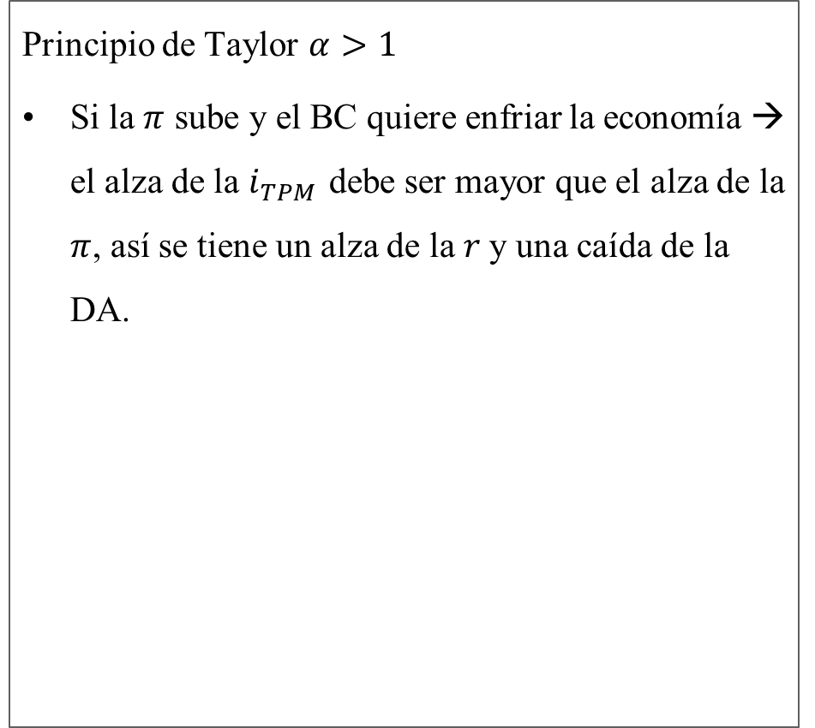
Regla de Taylor
Principio de Taylor $α>1$
Si la $π$ sube y el BC quiere enfriar la economía → el alza de la $i_{TPM}$ debe ser mayor que el alza de la $π$, así se tiene un alza de la $r$y una caída de la DA.
Considerando la RT y la IS y asumiendo:
$π^{e}=π$; $r=\frac{A}{φ}$; $r=\overline{r}$ ; $r=0$
RT : $i=\overline{r}+\overline{π}+α\left(π−\overline{π}\right)+β\left(y−\overline{y}\right)$
IS : $y_{t}−\overline{y_{t}}=A−φ\left(i−π^{e}\right)+μ$
Desarrollando:
RPM: $π−\overline{π}=\left(\frac{1+βφ}{φ−φα}\right)β\left(y−\overline{y}\right)−\left(\frac{1}{φ−φα}\right)μ$
En la RT:
$$i=\overline{r}+\overline{π}+α\left[\left(\frac{1+βφ}{φ−φα}\right)β\left(y−\overline{y}\right)−\left(\frac{1}{φ−φα}\right)μ\right]+β\left(y−\overline{y}\right)$$

Slide 24

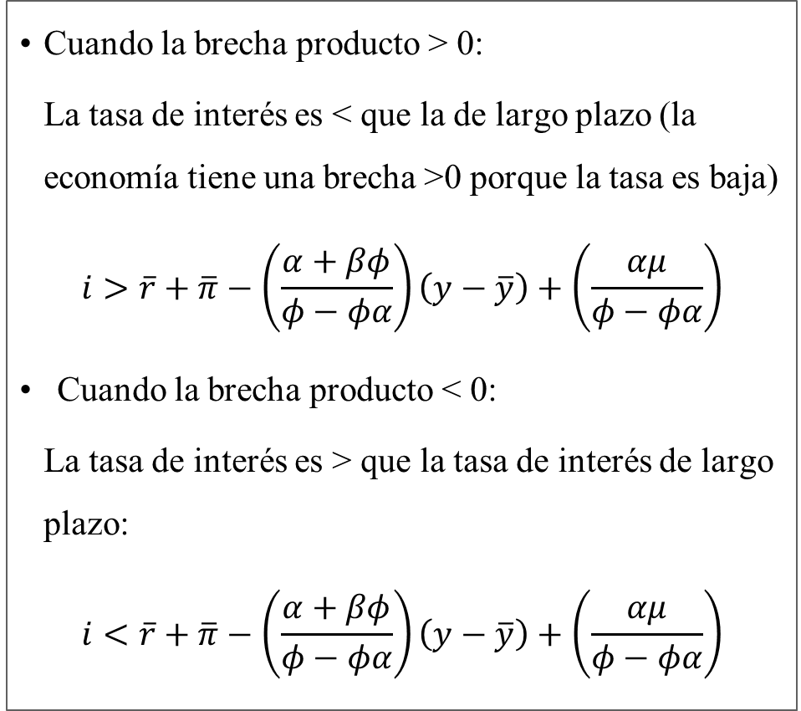
Regla de Taylor
En la RT:
$$i=\overline{r}+\overline{π}+α\left[\left(\frac{1+βφ}{φ−φα}\right)β\left(y−\overline{y}\right)−\left(\frac{1}{φ−φα}\right)μ\right]+β\left(y−\overline{y}\right)$$
$$i=\overline{r}+\overline{π}−\left(\frac{α+βφ}{φ−φα}\right)\left(y−\overline{y}\right)+\left(\frac{αμ}{φ−φα}\right)$$
Cuando la brecha producto > 0:
La tasa de interés es < que la de largo plazo (la economía tiene una brecha >0 porque la tasa es baja)
$$i>\overline{r}+\overline{π}−\left(\frac{α+βφ}{φ−φα}\right)\left(y−\overline{y}\right)+\left(\frac{αμ}{φ−φα}\right)$$
Cuando la brecha producto < 0:
La tasa de interés es > que la tasa de interés de largo plazo:
$$i<\overline{r}+\overline{π}−\left(\frac{α+βφ}{φ−φα}\right)\left(y−\overline{y}\right)+\left(\frac{αμ}{φ−φα}\right)$$

Slide 25
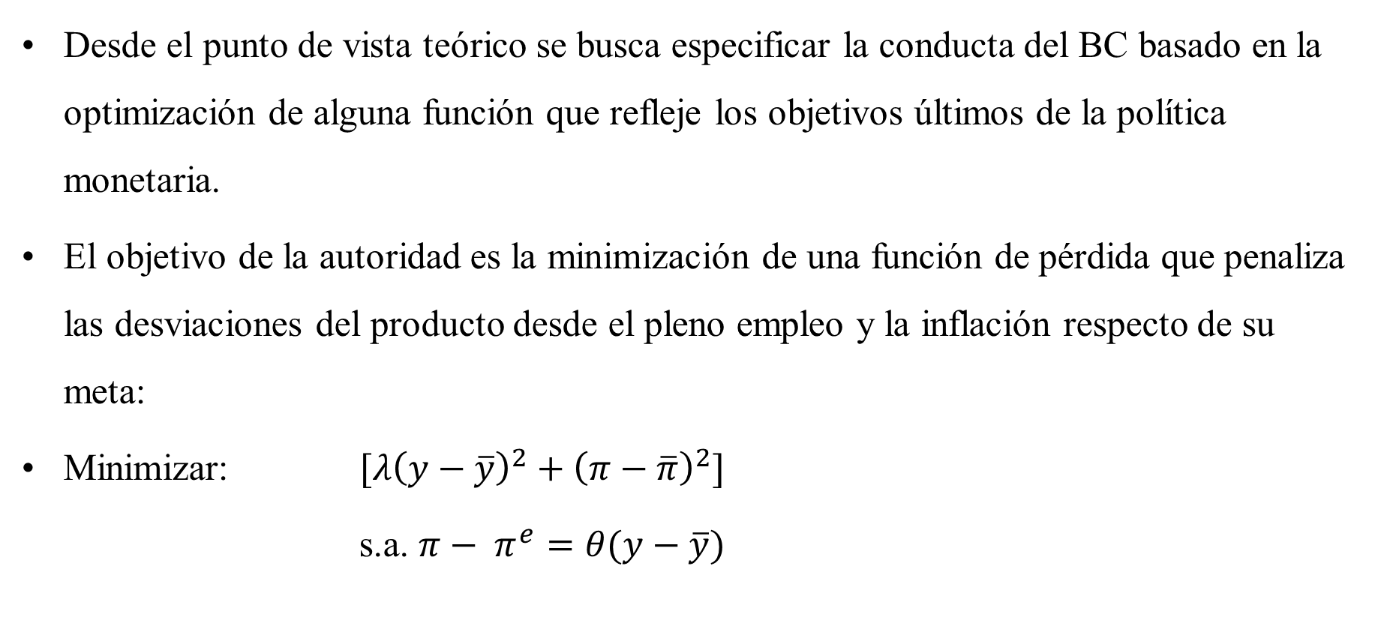
Regla de Política Monetaria Optima
Desde el punto de vista teórico se busca especificar la conducta del BC basado en la optimización de alguna función que refleje los objetivos últimos de la política monetaria.
El objetivo de la autoridad es la minimización de una función de pérdida que penaliza las desviaciones del producto desde el pleno empleo y la inflación respecto de su meta:
Minimizar: $[λ{\left(y−\overline{y}\right)}^{2}+{\left(π−\overline{π}\right)}^{2}]$
s.a. $π− π^{e}=θ(y−\overline{y})$

Slide 26


Regla de Política Monetaria Optima
Minimizar: $[λ{\left(y−\overline{y}\right)}^{2}+{\left(π−\overline{π}\right)}^{2}]$
s.a. $π− π^{e}=θ(y−\overline{y})$
La función de Lagrange:

Slide 27

Regla de Política Monetaria Optima
La función de Lagrange:
CPO 1: $\frac{∂ℒ}{∂(y−\overline{y})}=0$
CPO 2: $\frac{∂ℒ}{∂(π−\overline{π})}=0$
$$2(π− π^{e})=λ2(y−\overline{y})$$
El precio relativo de la $π$vs la brecha producto implícito en la PC es $1/θ$.
De CPO 1 y CPO 2 se tiene: $π− π^{e}=−\frac{λ}{θ}(y−\overline{y})$

Slide 28
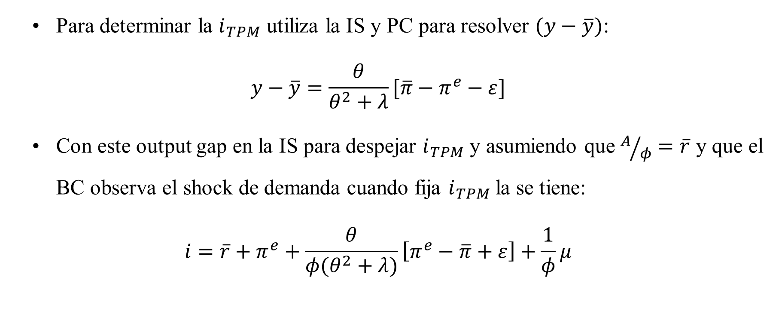
Regla de Política Monetaria Optima
Para determinar la $i_{TPM}$ utiliza la IS y PC para resolver $(y−\overline{y})$:
$$y−\overline{y}=\frac{θ}{θ^{2}+λ}[\overline{π}−π^{e}−ε]$$
Con este output gap en la IS para despejar $i_{TPM}$y asumiendo que $A/φ=\overline{r}$ y que el BC observa el shock de demanda cuando fija $i_{TPM}$la se tiene:
$$i=\overline{r}+π^{e}+\frac{θ}{{φ(θ}^{2}+λ)}\left[π^{e}−\overline{π}+ε\right]+\frac{1}{φ}μ$$

Slide 29

Regla de Política Monetaria Optima
Si se toman las variables en equilibrio :
$$\overline{i}=\overline{r}+\overline{π}$$
se tiene:
$$i=\overline{i}+[1+\frac{θ}{{φ(θ}^{2}+λ)}]\left[π^{e}−\overline{π}\right]+\frac{θ}{{φ(θ}^{2}+λ)}ε+\frac{1}{φ}μ$$
que es la regla óptima que debería seguir el BC.

Slide 30
Aplicaciones
Analizar cuál es el impacto sobre la inflación y el producto de diferentes shocks, y cuál es la respuesta de política monetaria.
Política fiscal y shock de demanda
Shock inflacionario
Cambio en las expectativas de inflación
Cambio en la meta de inflación

Slide 31
FACULTAD DE CIENCIAS EMPRESARIALES Y ECONÓMICAS
CARRERA DE ECONOMÍA
TRANSFERENCIA

Slide 32
SET DE EJERCICIOS 1

Slide 33
FACULTAD DE CIENCIAS EMPRESARIALES Y ECONÓMICAS
CARRERA DE ECONOMÍA
CIERRE

Slide 34
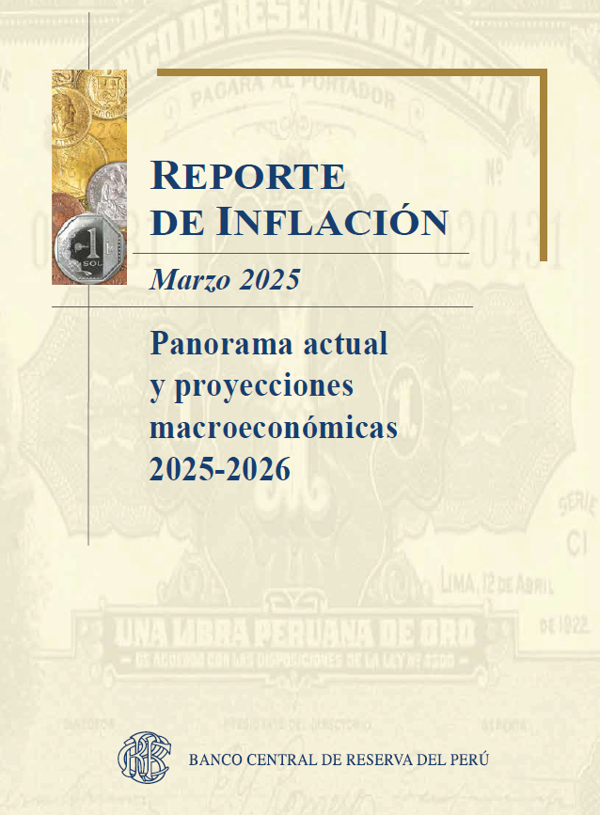
Actividad de cierre
Se evalúa lo aprendido por medio:
De comentarios de noticias de la actualidad relacionados a la economía abierta

